Slide 1
REPASO DE TRANSICIONES
CREAR EFECTOS VISUALES NO TAN ELABORADOS
SERGIO SÁNCHEZ CARRASCO

Slide 2
INDICE DE CONTENIDOS
EJEMPLO BÁSICO DE TRANSCIÓN
CAMBIAR LA DURACIÓN DE LA TRANSICIÓN EN ESTADO ACTIVO
IMPORTANCIA DE BOX-SIZING BORDER-BOX
USO DE LA FUNCIÓN STEPS() PARA TRANSICIONES POR PASOS
OPTIMIZACIÓN PARA PERSONAS CON EPILEPSIA.

Slide 3
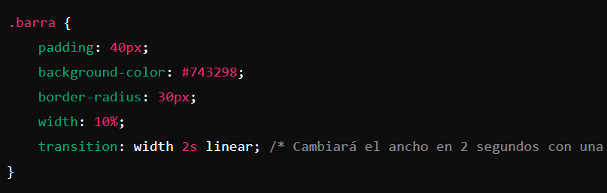
EJEMPLO BÁSICO DE TRANSCIÓN
Para repasar como funciona una transiciones, tomemos el ejemplo de una barra que se expande cuando se interactua con ella:
Este código hará que la barra se expanda gradualmente cuando cambie su ancho. La propiedad transition permite especificar qué propiedad será animada, el tiempo que tomará y el tipo de aceleración.

Slide 4
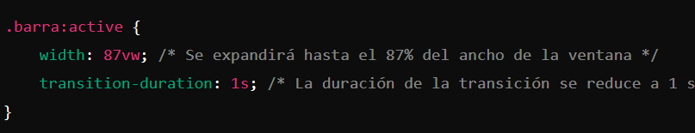
2. CAMBIAR LA DURACIÓN DE LA TRANSICIÓN EN ESTADO ACTIVO
Además, es posible controlar que la duración de la transición sea diferente dependiendo del estado del elemento. Por ejemplo, si queremos que la barra se expanda más rápido cuando se haga clic en ella, podemos hacerlo así:

Slide 5
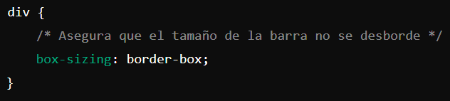
3. IMPORTANCIA DE BOX-SIZING: BORDER-BOX
Es esencial utilizar box-sizing border box en el div que contiene la barra. Esta propiedad asegura que el padding y el borde de un elemento se incluyan dentro del ancho y alto que especificamos, evitando que la barra crezca más allá de los límites que hemos establecido.

Slide 6
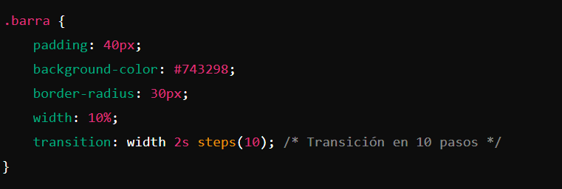
4. USO DE LA FUNCIÓN STEPS() PARA TRANSICIONES CON PASOS
Otra técnica interesante es usar la función steps() para crear transiciones escalonadas, simulando una animación en pasos. Es útil para barras de carga o efectos visuales específicos.
Con steps(10), la transición de la barra no será fluida, si no que dividirá en 10 pasos visibles, creando un efecto de salto entre cada paso de la animación

Slide 7
5. OPTIMIZACIÓN PARA PERSONAS CON EPILEPSIA
Algunas animaciones pueden ser problemáticas para personas con epilepsia u otras condiciones relacionadas con el movimiento. Para adaptar la página a las preferencias de estas personas, podemos usar la media query prefers-reduced-motion: reduce para reducir o eliminar las animaciones cuando sea necesario.

Slide 8
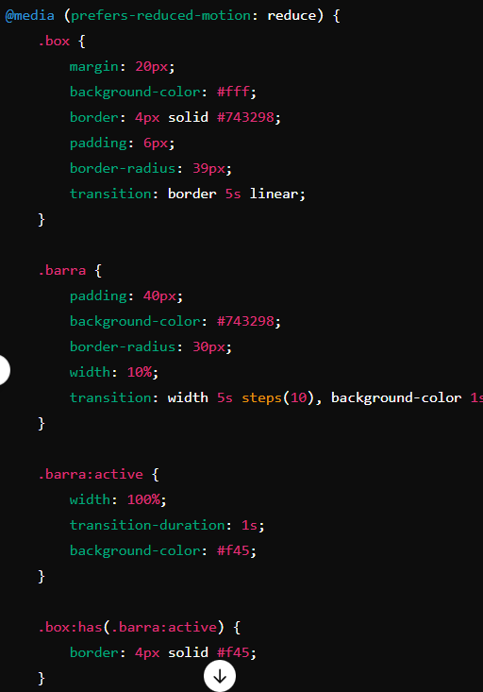
5. OPTIMIZACIÓN PARA PERSONAS CON EPILEPSIA
De esta manera reducimos el impacto visual.

